Slide 1











Thứ … ngày … tháng … năm…
Hoạt động trải nghiệm

Slide 2


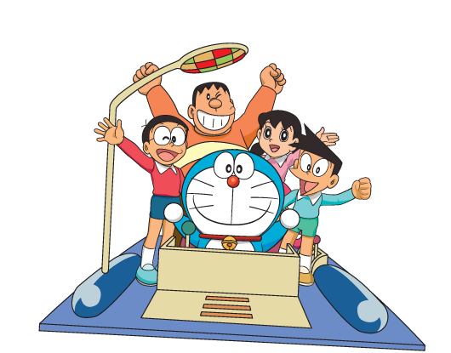


Khám phá

Slide 3


1: Lựa chọn cuốn sách yêu thích của nhóm

Slide 4
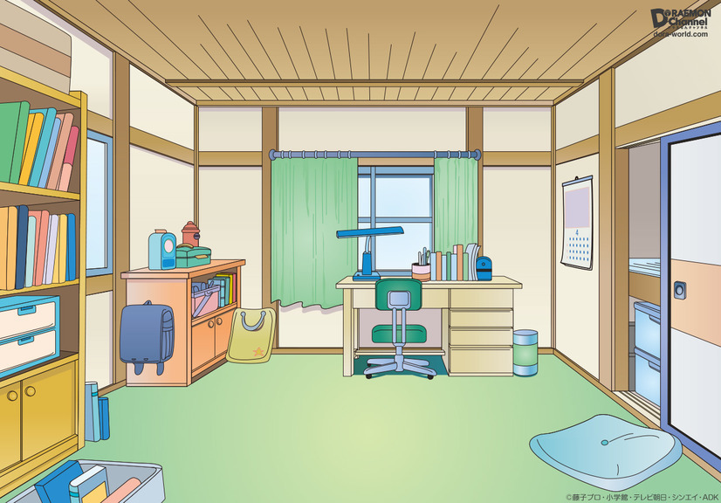

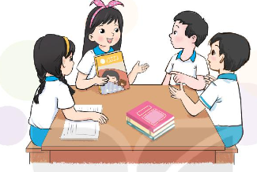

Tìm những cuốn sách theo sở thích của em. Đọc sách và ghi chép lại
Tên cuốn sách là gì?
Tác giả của cuốn sách đó là ai?
Nội dung cuốn sách nói về điều gì?
Nêu một điểm thú vị của cuốn sách?
Thảo luận nhóm

Slide 5



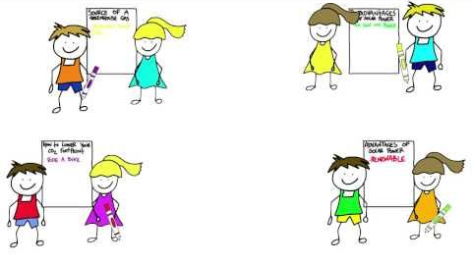




Di chuyển trật tự sang các nhóm khác
Nêu và cùng nhau giải nghĩa các từ chưa hiểu
Tham
quan
Thắc
mắc
Nhận
xét
Nhận xét, góp ý lịch sự cho nhóm bạn

Slide 6


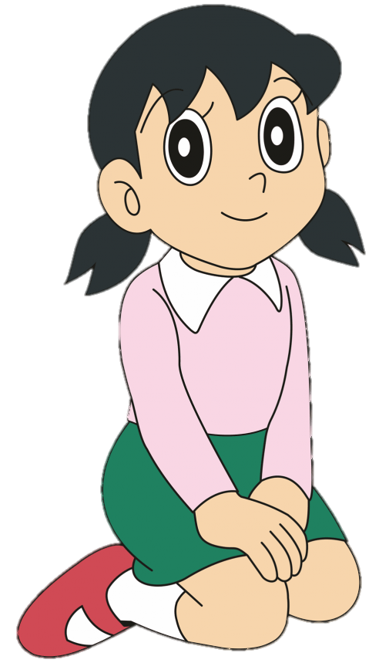
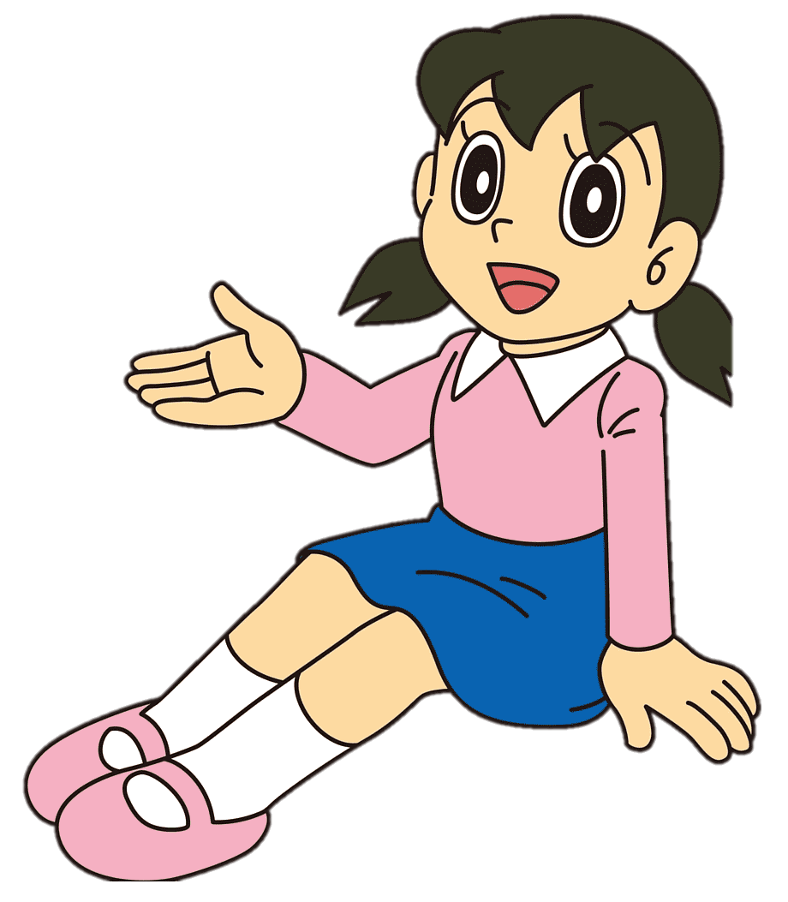
Chia sẻ với nhau về những cuốn sách thật là có ích . Bạn sẽ giới thiệu cho mình những cuốn sách mà mình chưa biết tới.

Slide 7
Luyện tập

Slide 8


2. Bình bầu cuốn sách nhiều người đọc.
Các thành viên trong nhóm bình bầu người giới thiệu sách hay nhất và cuốn sách của nhóm
Tiến hành bỏ phiếu kín cho cuốn sách và người giới thiệu sách.
Thảo luận nhóm 4

Slide 9
Nhóm trưởng của ban kiểm phiếu lên kiểm tra phiếu

Slide 10

Về nhà
Cùng với người thân mua những cuốn sách theo sở thích.

Slide 11
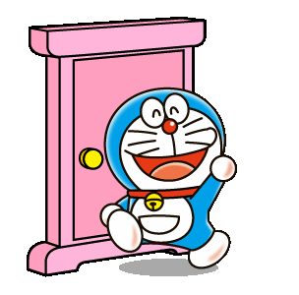



Tạm biệt
Và hẹn gặp lại

